Slide 1
Suše i požari kao prirodni rizici
Doc.dr.sc. Ivan Martinić

Slide 2
Sadržaj
O sušama
Štetni učinci suša
Kako upravljati rizikom od suša
O požarima
Štetni učinci požara
Kako upravljati rizikom od požara

Slide 3
Suše
Prema nekim autorima radi se o opasnosti koja zahvaća najveći broj ljudi
Vrlo kompleksna pojava
Razlikujemo: metorološku, hidrološku, agrarnu, socioekonomsku i ekološku sušu
Općenito:
"Suša je produženo razdoblje nenormalno niskih oborina koje uzrokuje manjak vode za potrebe ljudi, poljoprivrede i okoliša.’’ (WMO)
"Suša je prirodni fenomen koji nastaje kada kroz dulje vremensko razdoblje dolazi do značajnog smanjenja oborina u odnosu na dugoročni prosjek, što dovodi do ozbiljnog poremećaja u hidrologiji regije i utječe na proizvodnju hrane, ekosustave i životne uvjete.’’ (UNCCD)
"Privremeni manjak dostupne vode uzrokovan manjkom oborina, povećanom evapotranspiracijom ili lošim upravljanjem vodnim resursima, koji negativno utječe na poljoprivrednu proizvodnju.’’ (FAO)

Slide 4
SUŠE - podjela
Meteorološka suša
Nastaje kada količina oborina padne ispod prosjeka za neko razdoblje (tjedni, mjeseci, godine).
Za njeno mjerenje/određivanje koriste se određeni indeksi → SPI (Standardized Precipitation Index) ili SPEI (Standardized Precipitation Evapotranspiration Index).
To je najčešće je prva faza suše koja može kasnije uzrokovati ostale vrste.
Primjer: višemjesečni manjak oborina tijekom ljeta u Dalmaciji.

Slide 5
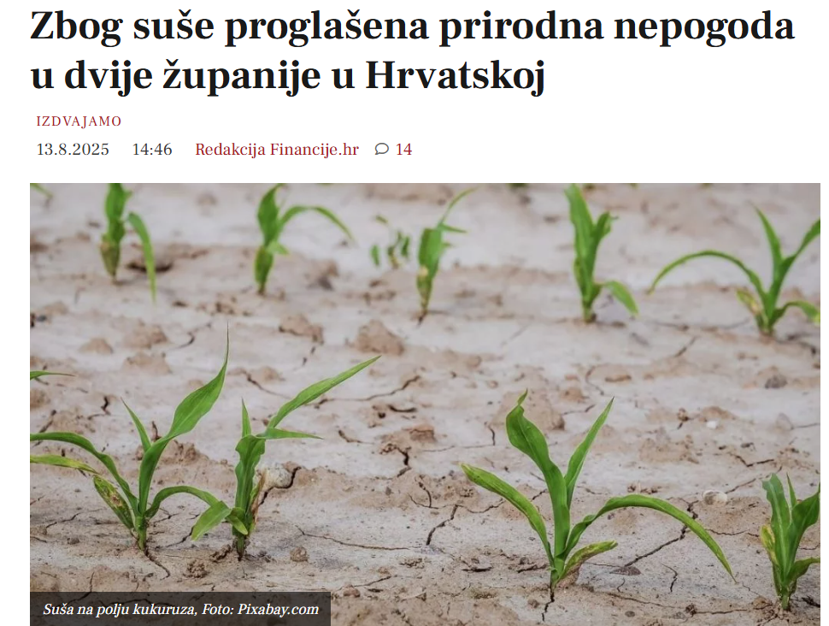
SUŠE - podjela
2. Poljoprivredna (agrarna) suša
Nastaje kada nema dovoljno vlage u tlu za normalan rast i razvoj biljaka.
Povezana je s meteorološkom sušom, ali ovisi i o vrsti tla, dubini korijena, tipu vegetacije i evapotranspiraciji.
Pokazatelji kojima se mjeri/određuje: vlaga u tlu, NDVI (Normalized Difference Vegetation Index), Vegetation Condition Index (VCI)…
Primjer →

Slide 6
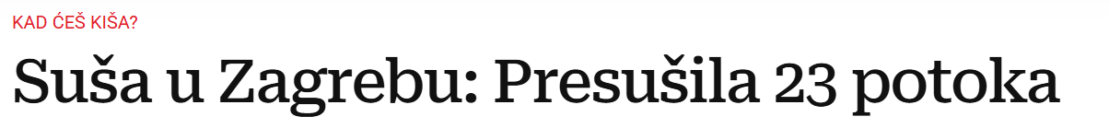
SUŠE - podjela
3. Hidrološka suša
Odnosi se na smanjeni protok tekućica, niski vodostaj jezera i nisku razinu podzemnih voda u duljem razdoblju nego obično
Javlja se kasnije od meteorološke suše jer vodonosnici i kopnene vode reagiraju s vremenskim odmakom.
Pokazatelji: vodostaji, protoci, rezerve akumulacija, razine podzemnih voda (piezometri)
Primjer →

Slide 7
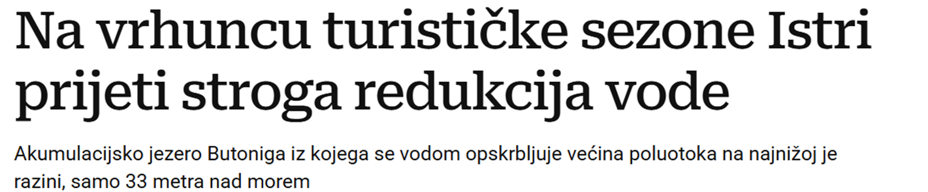
SUŠE - podjela
4. Socioekonomska suša
Suša koja utječe na društvene i gospodarske aktivnosti — opskrbu pitkom vodom, industriju, energiju, turizam…
Ovisi o ranjivosti sustava (npr. ako zajednica ovisi o jednom izvoru vode)
Primjer: ograničenja u vodoopskrbi ili poskupljenje hrane tijekom dugotrajne suše.

Slide 8
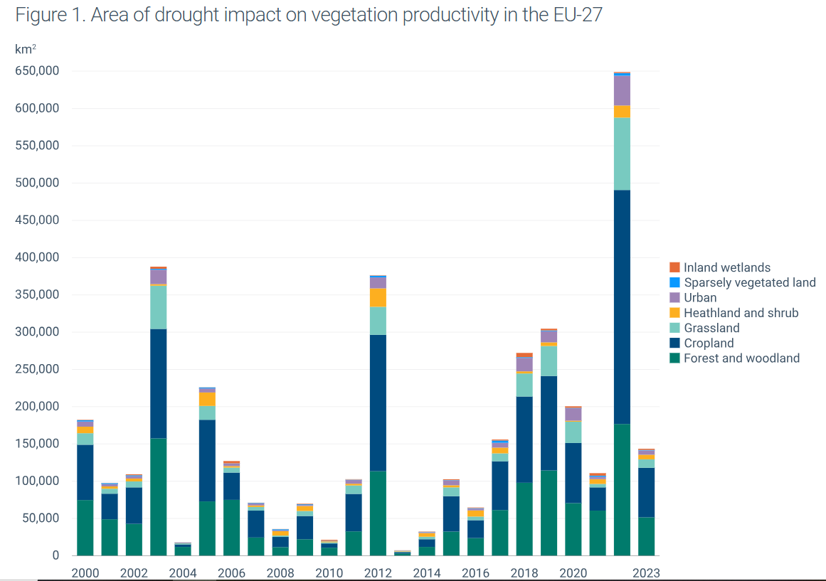
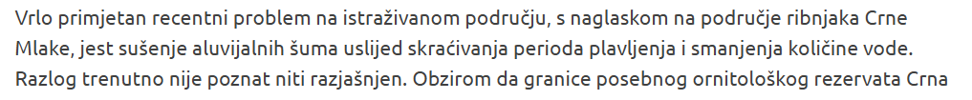
SUŠE - podjela
5. Ekološka suša (noviji pojam)
Suša koja narušava ravnotežu ekosustava:
npr. sušenje šuma, smanjenje bioraznolikosti, povećana osjetljivost na požare...
Često kombinira učinke poljoprivredne i hidrološke suše

Slide 9
mjerenja suše
Najpoznatije i najkorištenije mjere:
Standardized Precipitation Index (SPI) – Standardizirani indeks precipitacije
Standardized Precipitation-Evapotranspiration Index (SPEI) - Standardni indeks precipitacije i evapotranspiracije
Koriste se za procjenu intenziteta (snage) izraženih sušnih razdoblja
Prostorni opseg snježnog pokrova (Snowpack extent) i vodna vrijednost snijega (snow water equivalent (SWE)) – koriste se u planinskim područjima i u Sjevernoj Europi
Kombinirani pokazatelj suše (CDI)
Indeks niskih voda (LFI) – hidrološka suša
Anomalija indeksa vlažnosti tla (SMAI) i Palmerov indeks ozbiljnosti suše (PDSI) – poljoprivredna suša

Slide 10
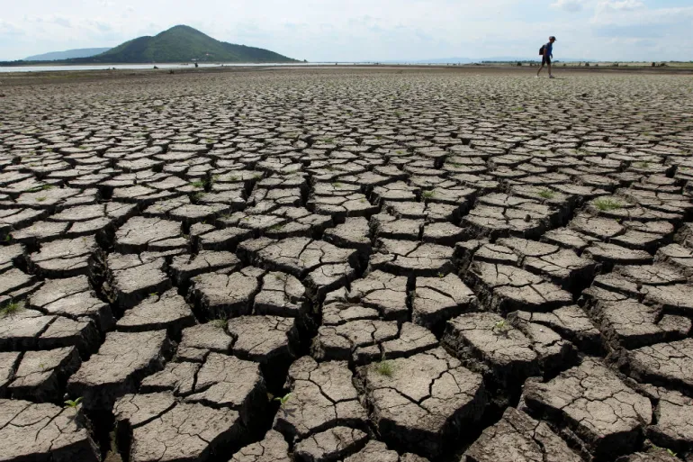
Primarni učinci suše (direktni)
To su učinci koji proizlaze izravno iz manjka oborine, vlage u tlu i smanjenih dotoka vode
Primjeri:
smanjena vlažnost tla (‘’popucalo tlo’’)
smanjeni protoci rijeka i potoka
sniženje razine podzemnih voda
smanjena količina dostupne vode u akumulacijama
povećana evapotranspiracija zbog visokih temperatura
smanjeni snježni pokrivač

Slide 11
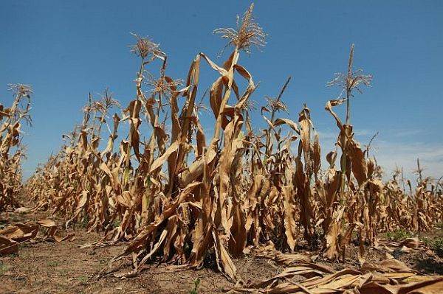
Sekundarni učinci suše
Nastaju kao posljedica primarnih učinaka i uključuju učinke na ekosustave, poljoprivredu, zdravlje bilja i infrastrukturu
Primjeri:
poljoprivredna šteta
negativne podsljedice na floru i faunu (sušenje i smrtnost)
povećani rizik od požara (!)
degradacija vodenih ekosustava i ribljih populacija
pojava zaslanjenja u obalnim vodonosnicima, čak i površinskim vodama
povećana temperatura vode → utjecaj na organizme i kvalitetu vode
pucanje i isušivanje tala (npr. glinovitih) → potencijalna oštećenja infrastrukture

Slide 12
Tercijarni učinci suše (posredni, društveni i ekonomski)
To su učinci koji nastaju dugim nizom posrednih posljedica i najviše pogađaju društvo i gospodarstvo u duljem periodu.
Primjeri:
ekonomski gubici u poljoprivredi, šumarstvu, ribarstvu
ograničenja opskrbe vodom za kućanstva i industriju
prekidi proizvodnje električne energije (hidrocentrale)
restrikcije u korištenju pitke vode
povećanje cijena hrane
migracije stanovništva u ekstremnim slučajevima (regionalno i globalno)
sukobi zbog resursa (u ekstremnim sušama u svijetu)
smanjenje turističke aktivnosti
pad biološke raznolikosti i degradacija krajobraza

Slide 13
Smanjenje rizika od suša
Mjere smanjenja rizika od suša obično se dijele na strukturne, nestrukturne, ekosustavne i društveno-ekonomske
Suša je specifična jer je spora opasnost, pa je naglasak na planiranju, upravljanju i otpornosti, a manje na hitnim intervencijama.

Slide 14
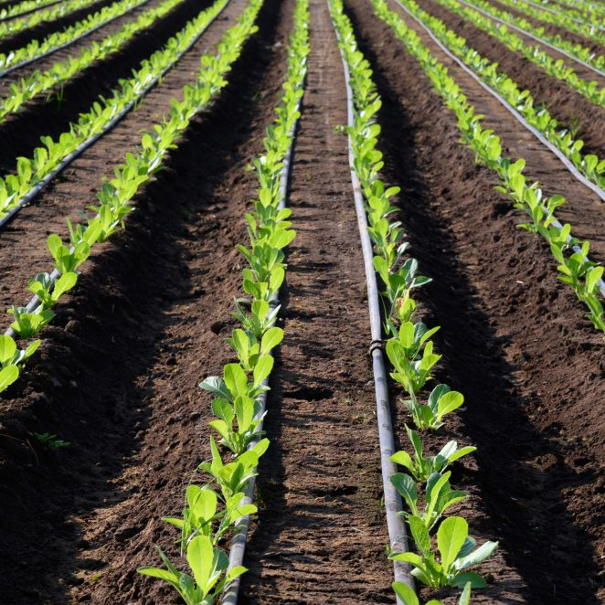
1. Strukturne (inženjerske) mjere
Usmjerene na povećanje dostupnosti vode, skladištenje i racionalno upravljanje resursima.
Vodoopskrba i skladištenje
izgradnja akumulacija i retencija
obnova i zaštita izvorišta
proširenje kapaciteta vodonosnika (umjetno prihranjivanje – MAR)
Navodnjavanje
prelazak na učinkovite sustave: kap po kap, mikro-rasprskavanje
smanjenje gubitaka u distribuciji vode
modernizacija kanalskih mreža
Smanjenje gubitaka i curenja
smanjenje gubitaka u vodovodima (neke vodovodne mreže imaju 30–60 % gubitaka)
modernizacija infrastrukture
Sustavi za ponovno korištenje vode
recikliranje pročišćene otpadne vode za poljoprivredu
korištenje “sive vode” u urbanim sustavima

Slide 15

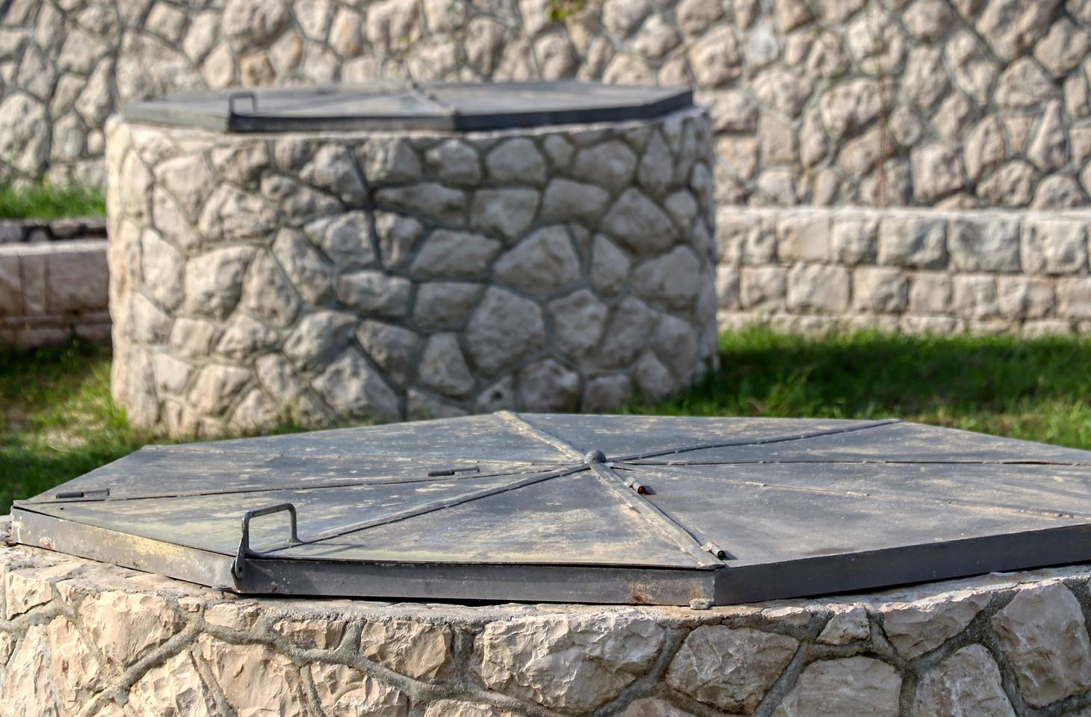
2. Nestrukturne mjere
Usmjerene na upravljanje, planiranje i edukaciju.
Planiranje
izrada planova upravljanja u sušnim razdobljima
definiranje pragova i protokola za restrikcije vode
sustavi upozoravanja (praćenje pokazatelja, satelitska opažanja)
Zakonodavne i institucionalne mjere
regulacija potrošnje u sušnim razdobljima
poticaji za štednju vode
obvezno izvještavanje o korištenju vode (industrija, poljoprivreda)
Edukacija i komunikacija
edukacija poljoprivrednika o otpornim praksama
informiranje građana o mjerama štednje vode

Slide 16
3. Ekosustavne i krajobrazne mjere
Poboljšanje tla
Upravljanje šumama
Obnova i zaštita močvara i poplavnih ravnica
4. Poljoprivredne mjere
Otpornije kulture i sorte i prilagodba kalendara sjetve
Upravljanje vodom (deficitno navodnjavanje, rotacija kultura s nižim potrebama za vodom…)
5. Ekonomske i društvene mjere
Financijski instrumenti (subvencije za učinkovite sustave navodnjavanja, osiguranje usjeva od suše, fondovi za ublažavanje posljedica)
Diverzifikacija gospodarstva (smanjenje ovisnosti o djelatnostima visokog vodnog intenziteta)
6. Operativne mjere tijekom same suše - Mjere odgovora,a ne smanjenja rizika (mitigation), ali važne! restrikcije potrošnje vode, prioritetna raspodjela vode (kućanstva > poljoprivreda > industrija). hitna redistribucija vode cisternama…

Slide 17
Ukratko:
Mjere smanjenja rizika od suše sastoje se od kombinacije:
1) povećanja dostupnosti vode
2) smanjenja potrošnje vode
3) povećanja otpornosti ekosustava i društva
4) izgradnje učinkovitih sustava planiranja i financijskih ulaganja

Slide 18
POŽARI - definicije
UNDRR: „Šumski požar (eng. Wildfire) jest neplanirano i nekontrolirano izgaranje vegetacije u prirodnim područjima, uključujući šume, grmlje, travnjake i tresetišta, koje se može brzo širiti te predstavljati rizik za ljude, imovinu i okoliš.“
FAO: „Šumski požar je svaki slobodno goreći požar vegetacije koji zahvaća prirodna goriva i širi se u skladu s uvjetima okoliša, a nije pod ljudskom kontrolom.“
EU: „Šumski požar je svaki požar koji zahvaća šumu, drugo šumsko zemljište, makiju ili travu, bez obzira na izvor paljenja, a zahtijeva poduzimanje mjera gašenja.“
WMO: „Šumski požari su nekontrolirani požari u šumama, travnjacima ili drugim područjima prekrivenima vegetacijom, na koje obično utječu meteorološki uvjeti poput temperature, vjetra i vlage.“
https://www.youtube.com/watch?v=5hghT1W33cY

Slide 19
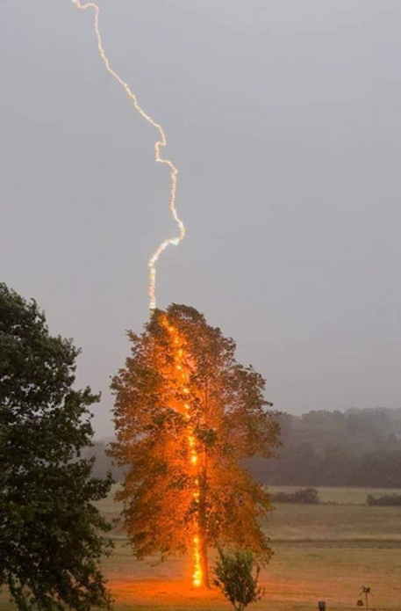
Požari
Dijelimo ih prema nastanku/uzroku:
Prirodni
- munje, vulkanska aktivnost, spontana samozapaljenja biomase, odroni (jako rijetko)
2) Antropogeni - U Europi (uključujući Hrvatsku) 90–95% požara
Namjerno paljenje (piromanstvo, ilegalne poljoprivredne radnje, prikrivanje kriminalnih aktivnosti, sukob oko zemljišta, vandalizam…)
Nenamjerni (nepažnja – npr. neugašeni roštilji i logorske vatre, odbačeni opušci, iskre od strojeva, otpad…)
Infrastruktura i tehnologija (kvarovi na elektroenergetskoj mreži(iskre), željezničke iskre od kočnica, industrijski incidenti..)

Slide 20
Posredni antropogeni uzroci i pojačivaći rizika (dugoročni):
klimatske promjene inducirane ljudskim aktivnostima (suše, toplinski valovi, smanjena vlaga goriva)
napuštanje ruralnih područja → akumulacija goriva u šumama
loše gospodarenje šumama → prevelika količina sitnog goriva
fragmentacija staništa, degradacija močvara i povećanje erozije

Slide 21
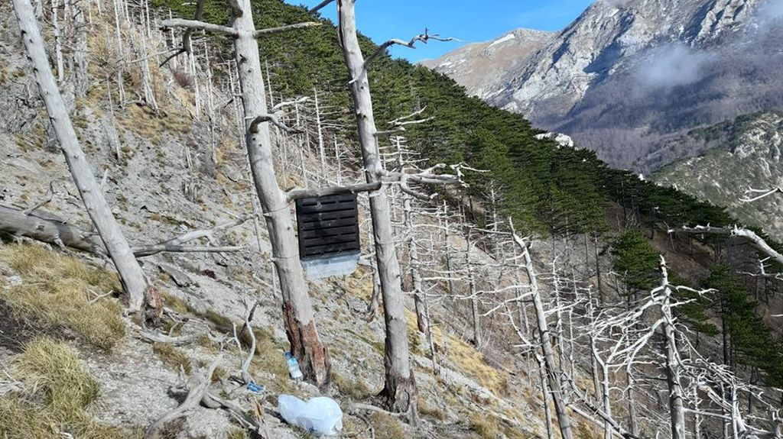
Požari
Prirodni faktori koji povećavaju vjerojatnost požara:
Dugotrajna suša
Toplinski valovi
Jaki vjetrovi
Niska relativna vlažnost zraka
Nagomilana goriva biomasa (lišće, suhe grane…)
Insekti - nametnici (npr. potkornjaci u borealnim šumama → povećanje gorive drvne mase → više goriva)

Slide 22
Tipovi požara prema ponašanju
Površinski požari (surface fires) – nisko raslinje, trava, grmlje…
Požari krošnji (crown/canopy fires) – na visinama krošnji, brzo se šire
Podzemni požari (ground fires, nekad višemjesečni – npr. tresetišta)
Vatrene oluje (Firestorms, megafires) – ekstremni događaji uz pirokonvekciju (pirokumulusi)
Mješoviti požari

Slide 23
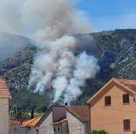
UTJECAJ PRIRODNIH OBILJEŽJA NA POŽARE
Utjecaj reljefa/topografije na širenje požara:
Padine (nagib terena)
Požar se brže širi uzbrdo jer plamen i vrući zrak zagrijavaju zapaljivi materijal iznad linije vatre
Što je veći nagib, to se požar širi brže
Silazno širenje (nizbrdo) je sporije jer plamen ne zagrijava gorivo ispred sebe.
Orijentacija (ekspozicija)
Južne i zapadne ekspozicije su toplije i suše, što znači → manje vlage u zapaljivom materijalu → brže širenje požara

Slide 24
Utjecaj prirodnih obilježja na požare
Vjetar je često najvažniji meteorološki čimbenik
Povećava dotok kisika → jača intenzitet vatre.
Naginje plamen prema tlu → brže prethodno zagrijavanje i sušenje goriva.
Može uzrokovati širenje požara na način da otpuhuje iskre i žeravicu, što omogućuje:
  preskakanje cesta, rijeka i protupožarnih linija
  stvaranje novih žarišta i nekontrolirano širenje
Jaki udari vjetra često iznenade vatrogasce jer mijenjaju smjer i brzinu napredovanja požara
Vlažnost goriva, odnosno zapaljivog materijala ima utjecaj na brzinu širenja!

Slide 25
Utjecaj prirodnih obilježja na požare
Atmosferska stabilnost utječe na dizanje vrućeg zraka i ponašanje dima
Nestabilna atmosfera → omogućuje brzo dizanje toplog zraka (uzlazne struje)
→ povećava intenzitet požara
Stabilna atmosfera → zadržava dim i toplinu blizu tla
→ može usporiti širenje, ali otežava rad vatrogasaca zbog nakupljanja dima
→ može stvoriti "inverziju" koja zarobi toplinu i dim, čineći požar prigušenim I ograničenim, ali dugotrajnim
- https://www.youtube.com/watch?v=59EV61WKhqg

Slide 26
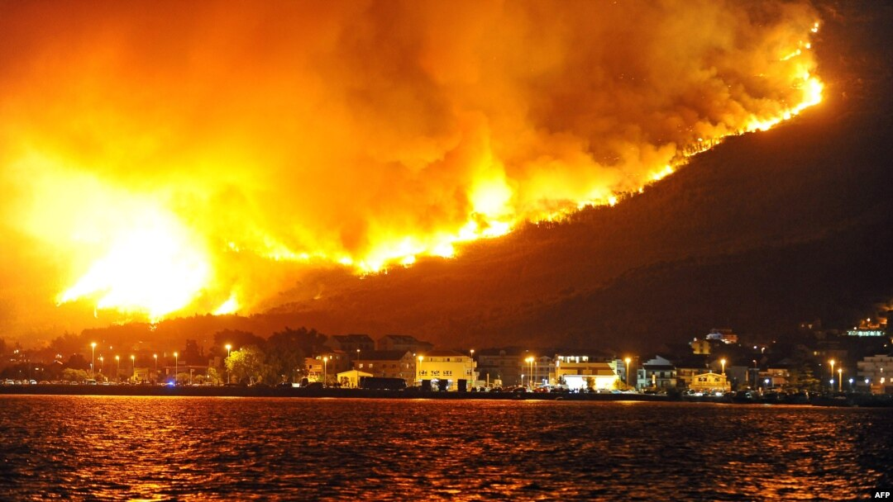
Primarni učinci
Ovo su učinci koji nastaju tijekom samog požara i rezultat su izravnog djelovanja vatre i topline
Gubitak vegetacije i biomase → Spaljivanje nadzemnih i podzemnih dijelova biljaka, gubitak krošanja, trave, grmlja, drveća.
Mortalitet divljih životinja
Oslobađanje CO₂, CO, CH₄ i aerosola
Uništavanje tla na površini
Oštećenje infrastrukture

Slide 27
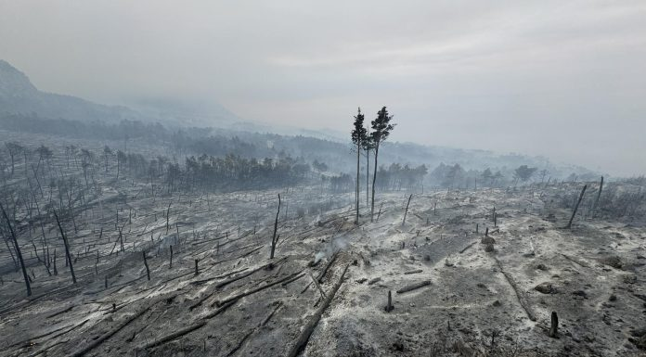
Sekundarni učinci
Denudacija tla i degradacija površinskog sloja (Pepelom prekriveno tlo gubi koheziju → kiše lakše odnose površinski sloj)
Erozija tla - Bujice, odroni i blatne bujice
Smanjena infiltracija
Zamućenje i zagađenje voda i zraka pepelom i sedimentom
Promjene u mikroklimi ( kod većih požara - smanjena evapotranspiracija, veće dnevne amplitude temperature)
Pojava invazivnih vrsta (sukcesija)
Fragmentacija i gubitak staništa

Slide 28
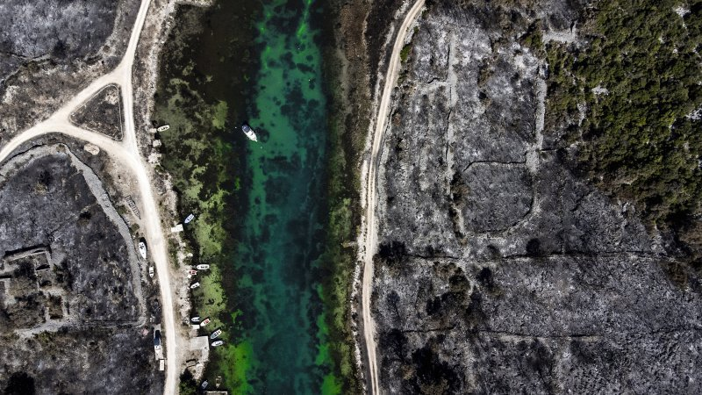
Tercijarni učinci
Promjena sastava i strukture ekosustava
Smanjeno skladištenje CO₂ → utjecaj na klimatsku ravnotežu.
Promjena hidrološkog režima područja (dugoročno drugačija infiltracija)
Degradacija tla i gubitak plodnosti
Promjene u bioraznolikosti - nestanak osjetljivih vrsta, trajna dominacija pionirskih vrsta
Promjene načina korištenja zemljišta
Promjene u prostornom planiranju

Slide 29
Smanjivanje rizika od požara
1. Tehničke i šumsko-uzgojne mjere
a) Uklanjanje gorivog raslinja (Mehaničko uklanjanje niskog raslinja, Prorjeđivanje šuma)
b) Regulirano paljenje → Namjerno paljenje pod kontroliranim uvjetima radi uklanjanja suvišnog goriva
c) Održavanje protupožarnih (vatrogasnih) prosjeka
d) Održavanje pristupnih putova i infrastructure
2. Planiranje i prostorno uređenje
a) Planovi upravljanja šumama → Uključivanje požarnog rizika u dugoročne planove gospodarenja I definiranje zona visokog rizika i prioritetnih područja za prevenciju
b) Monitoring i rano otkrivanje → Kamere, dronovi, sateliti (npr. EFFIS, Sentinel)
Sustavi automatskog dojavljivanja dima / temperature

Slide 30
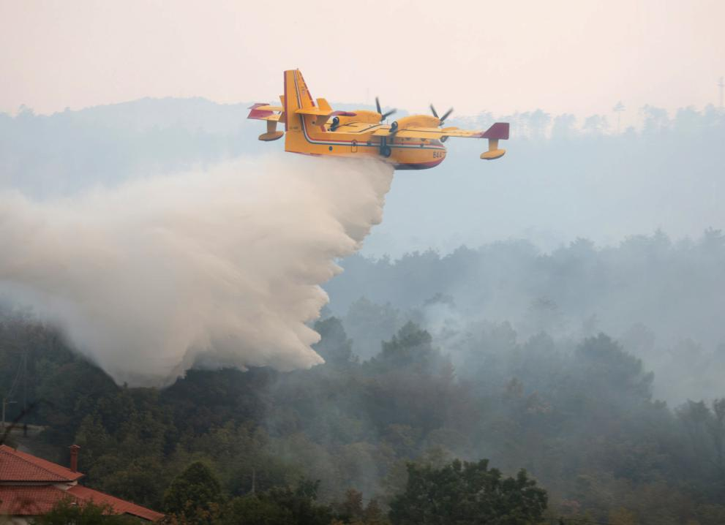
Smanjivanje rizika od požara
3. Ekološke i šumarske tehnike
a) Sadnja otpornijih vrsta
b) Očuvanje prirodne vlažnosti staništa
c) Uklanjanje invazivnih vrsta
4. Operativne, tehničke i organizacijske mjere
a) Obuka vatrogasaca i ostalih službi (DVD, vojska…)
b) Opremanje vatrogasnih službi → vatrogasna vozila i letjelice (kanaderi, airtractori, helikopteri…)
c) Koordinacija službi
5. Edukacija, informiranje i društvene mjere
Kampanje za javnost
b) Obrazovni programi → škole!
c) Suradnja institucija → Šumarija – vatrogasci – civilna zaštita – lokalna uprava
Planovi zajedničkog djelovanja i simulacije požara

Slide 31
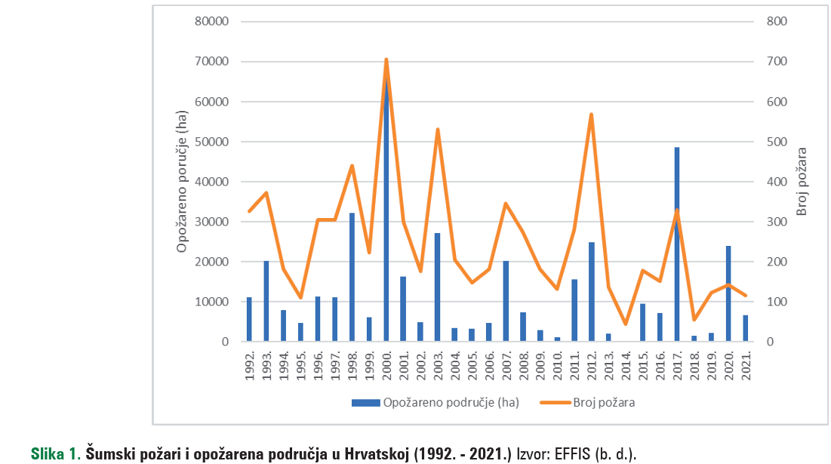
Požari u hrvatskoj
Izvor: Mataković i dr., 2024.

Slide 32
literatura
Mataković, H., Beljan, K. i Posavec, S. (2024). Percepcija uzroka i posljedica šumskih požara u Republici Hrvatskoj. Šumarski list, 148 (7-8), 327-340. https://doi.org/10.31298/sl.148.7-8.1
Wilhite, D. A., & Glantz, M. H. (1985). Understanding: the Drought Phenomenon: The Role of Definitions. Water International, 10(3), 111–120. https://doi.org/10.1080/02508068508686328
WMO, 2016: Handbook of Drought Indicators and Indices
Speck O, Speck T. Is a Forest Fire a Natural Disaster? Investigating the Fire Tolerance of Various Tree Species-An Educational Module. Biomimetics (Basel). 2024 Feb 15;9(2):114. doi: 10.3390/biomimetics9020114. PMID: 38392160; PMCID: PMC10887004.
Hayajneh, S. M., & Naser, J. (2025). Wind and Slope Influence on Wildland Fire Spread, a Numerical Study. Fire, 8(6), 217. https://doi.org/10.3390/fire8060217

